Slide 1

Staatliche Rahmenbedinungen
Sommersemester 2023
Prof. Dr. Bernhard Köster

Slide 2
Prof. Dr. Bernhard Köster
Raum: S 113
Straße: Friedrich-Paffrath-Straße 101
Ort: 26389 Wilhelmshaven
Tel. +49 4421 985-2766
Email: bernhard.koester@jade-hs.de
Sprechstunde: n.V.

Slide 3
Literatur
Atkinson/Stiglitz, Lectures on Public Economics
Blankart, Öffentliche Finanzen in der Demokratie
Breyer/Kolmar Grundlagen der Wirtschaftspolitik
Douma/Schreuder, Economic Approaches to Organizations
Erler/Leschke/Sauerland, Neue Institutionenökonomie
Mueller, Public Choice III
Richter/Furubotn, Neue Institutionenökonomie
Voigt, Institutionenökonomik
Williamson, The economic Institutions of Capitalism

Slide 4
Grundproblem der Ökonomie
Die Mittel (Ressourcen), die für die Befriedigung der
Bedürfnisse der Menschen einer Gesellschaft eingesetzt
werden können, sind begrenzt bzw. knapp.
oder
Menschen müssen wirtschaften, weil sie Bedürfnisse haben,
aber nicht genügend Ressourcen, um ausreichend Güter zur Erfüllung
aller Bedürfnisse aller Menschen herstellen zu können.

Slide 5


Normative Grundfragen der Ökonomie
Welche Güter und welche Mengen sollen durch die Gesellschaft hergestellt werden?
Wie sollen die Güter produziert werden?
Wie soll grundsätzlich die Arbeit in der Gesellschaft verteilt werden?
Welche (staatlichen) Institutionen gewährleisten die gewünschte Allokation durch die bereitgestellten Güter?

Slide 6

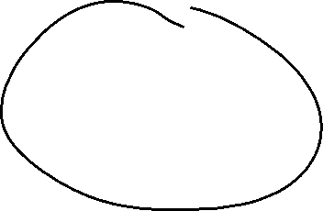






Staat und Homo Oeconomicus
In der neoklassischen Theorie wird das Grundproblem der Ökonomie und die daraus abgeleiteten Fragen durch individuelles Handeln gemäß dem Prinzip der egoistischen Nutzenmaximierung gelöst.
  Jedes Verhalten beruht auf Freiwilligkeit und die erreichte Allokation ist unter den Bedingungen eines vollkommenen Marktes pareto-effizient.
    In diesem Zusammenhang soll der Staat nur die nötigen Rahmenbedingungen für die Funktionsfähigkeit des Marktprozesses bereitstellen.
      Die Bedingungen des vollkommenen Marktes sind allerdings nur selten in der Praxis erfüllt, so dass es im Allgemeinen zu Marktversagen kommen kann. Insbesondere treten in der strengen neoklassischen Theorie keine Transaktionskosten auf.
        Der Staat bildet ein Regelsystem zur Lösung des allgemeinen Allokationsproblems auch bei unvollkommenen Märkten. Insbesondere verfügt der Staat über hoheitliche Rechte über die ein Zwang auf die Individuen ausgeübt werden kann.

Slide 7
Fundamentalfragen der Ökonomie
Wann, wo und wie sollte der Staat überhaupt intervenieren?
Die klassische Theorie geht von einer normativen Fragestellungen aus, und setzt einen wohlwollenden Staat voraus, der unter Einbeziehung aller Interessen ein wohlfahrtsmaximierendes Kalkül im Sinn hat.
Die Public Choice Theorie geht von einer positiven Fragestellung aus und unterstellt, dass die Politiker und die anderen wirtschaftspolitischen Akteure ihrem Eigeninteresse folgen. Das Ergebnis der Staatseingriffe muss damit nicht optimal sein.

Slide 8








Staatliche Intervention in den letzten 10 Jahren
Abwrackprämie (2009) Volumen: 5 Mrd. Euro
Schuldenbremse (2009) Neuverschuldung bei 0,35% des BIP
Bankenrettung (2009) (Teil-)Verstaatlichung (100%) HRE (25%) Commerzbank
Atomausstieg (2000/2011) Abschaltung bis April 2022
Mindestlohn (2014) seit 1.1.2020 9,50 Euro/h
Kohleausstieg (03.07.2020) geplanter Ausstieg bis 2038 (aktuelle Diskussion 3 Jahre früher!)
Corona-Rettungsmaßnahmen (2020) Haushaltswirksame 350 Mrd. Euro, Garantien 820 Mrd. Euro

Slide 9

Aktuelle Maßnahmen im Zuge des Ukrainekrieges 2022
EEG-Umlage entfällt seit 1. Juli 2022
Einmaliger Heizkostenzuschuss
Wohngeldempfänger 270 Euro
Azubis und Studierende 230 Euro.
Erwerbstätige 300 Euro Energiepreispauschale
Kinderbonus 100 Euro
Einmalzahlung Sozialhilfe 200 Euro.
Einmalzahlung Arbeitslosengeld 100 Euro.
Dreimonatige Energiesteuerabsenkung gesenkt
  Benzin um 29,55 Cent pro Liter
  Diesel um 14,04 Cent pro Liter
  Erdgas (CNG/LNG) um 6,16 Cent pro Kilogramm
  Flüssiggas (LPG) um 12,66 Cent pro Liter
Dreimonatiges Neun-Euro-Ticket
Arbeitnehmer-Pauschbetrag von 200 Euro auf 1.200 Euro
Grundfreibetrag um 363 Euro auf 10.347 Euro gestiegen
Die Entfernungspauschale auf 38 Cent gestiegen
Geschätzte Entlastungen 2022 ca. 30 Mrd. Euro
    Mögliche Wirkungen für 2023 und 2024 jeweils ca. 50 Mrd. Euro
Quelle: Cesifo Schnelldienst 11/2022

Slide 10



Aktuelle wirtschaftspolitische Diskussion:
              Mindestrente
              Renteneintrittsalter
              Mindestlohn
              Bürgergeld
              CO₂-Mindestpreis & CO₂-Grenzausgleich
              Mobilitätswende
                E-Mobilität
                Verlagerung auf die Schiene
                Ausbau des ÖPNV
                Nationaler Radverkehrsplan
              Energiewende
                Wasserstoffwirtschaft
                Ausbau von Wind- und Solarkraft
              Europäische Sicherheitspolitik

Slide 11

Was ist der Staat?
Gebietskörperschaften
Normengerüst
Sozialversicherungen
Öffentliche Unternehmen
Individuen

Slide 12










Träger der Wirtschaftspolitik

Slide 13
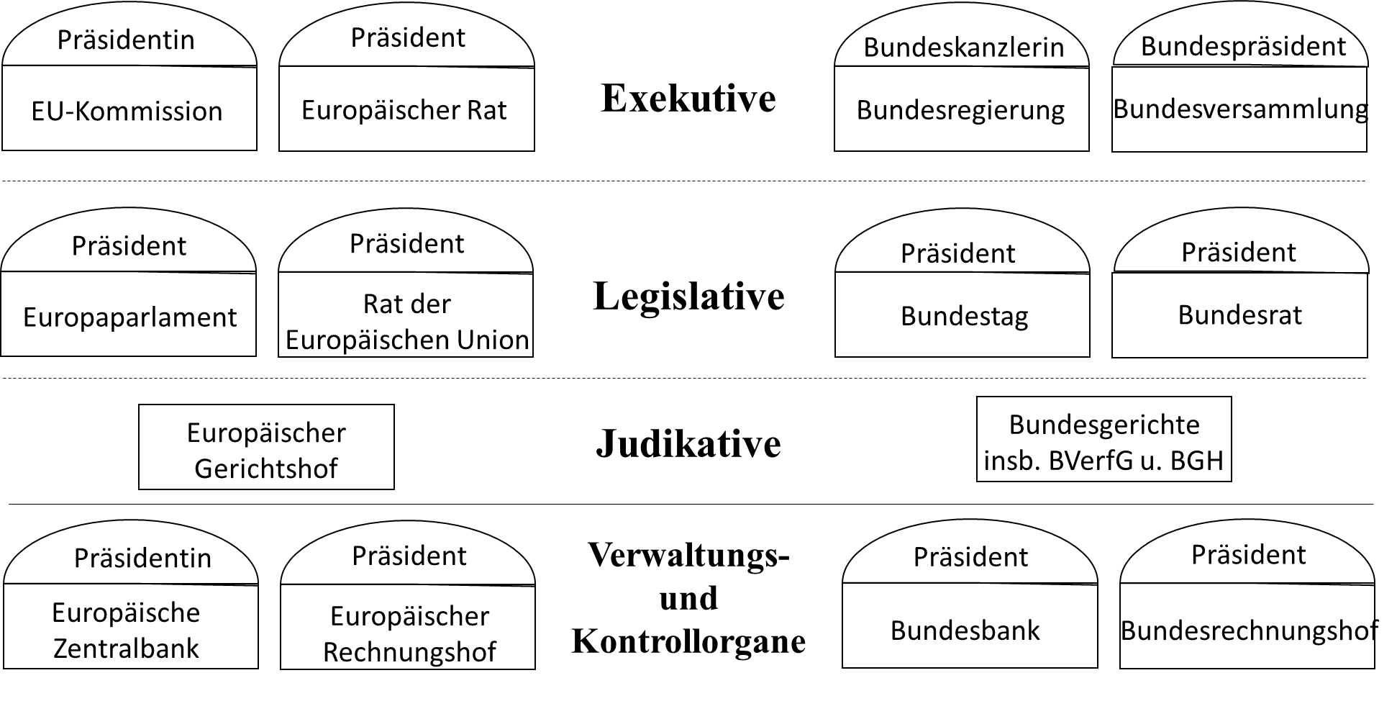

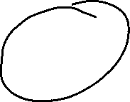

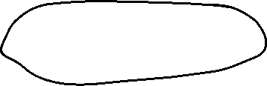
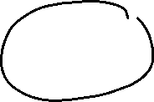



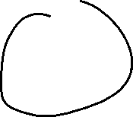



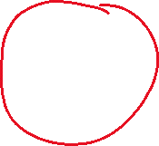
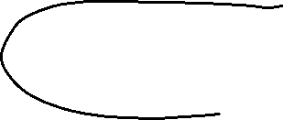

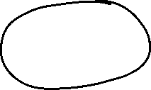

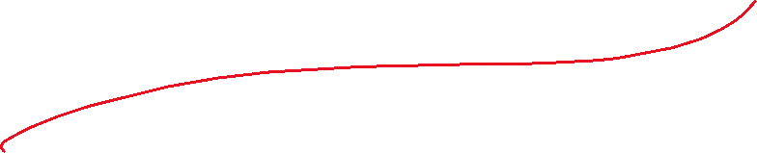






Staatsaufbau: EU – Deutschland

Slide 14
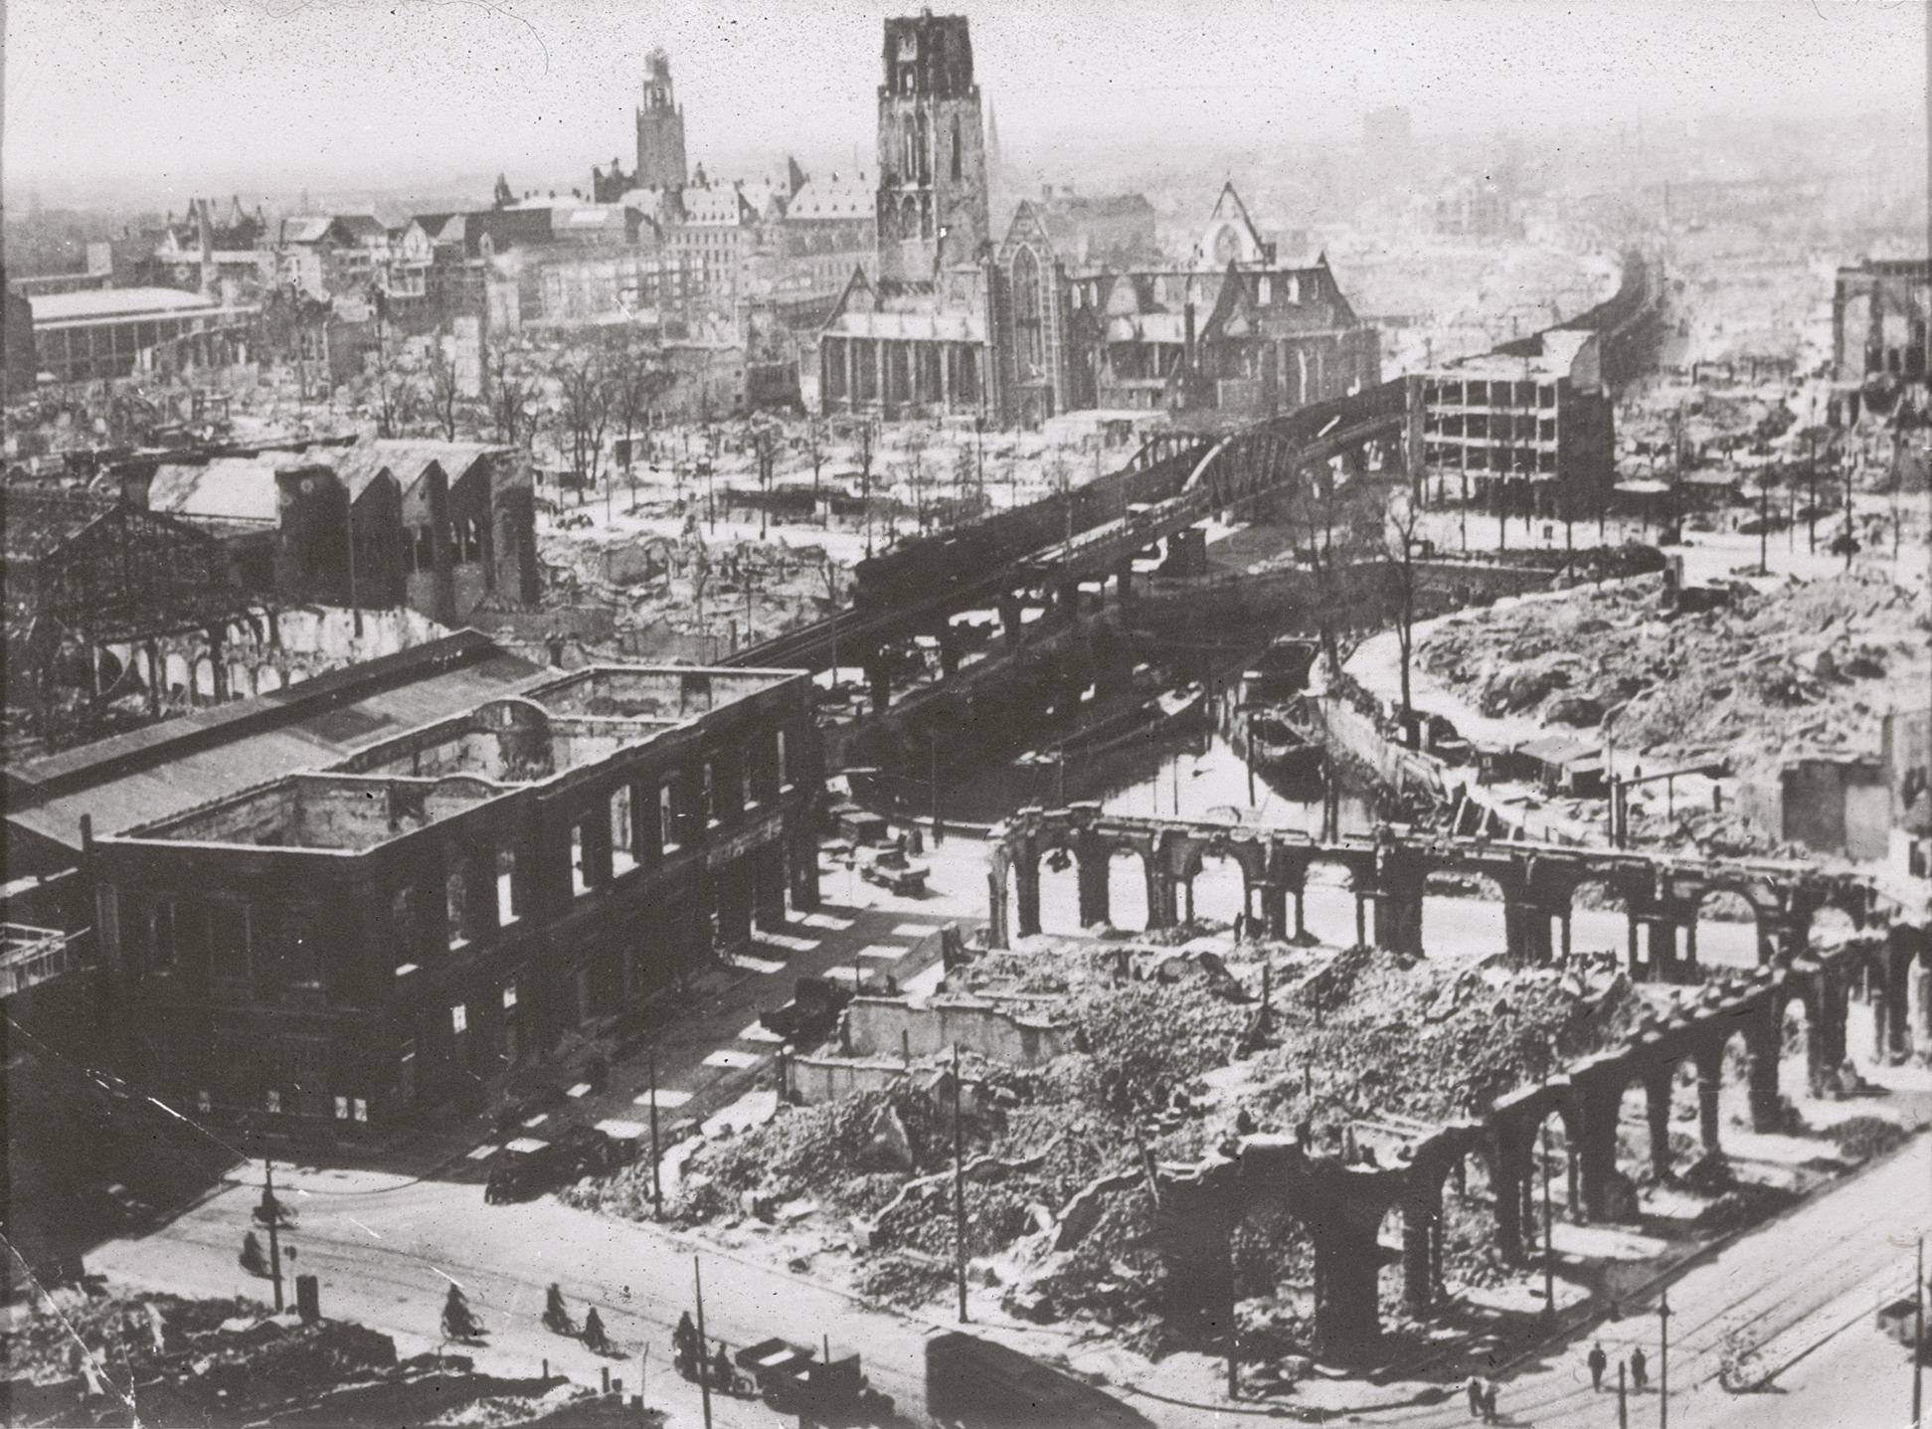
Wo kommen wir her?
Rijksdienst voor het Cultureel Erfgoed
Rotterdam (1940)

Slide 15
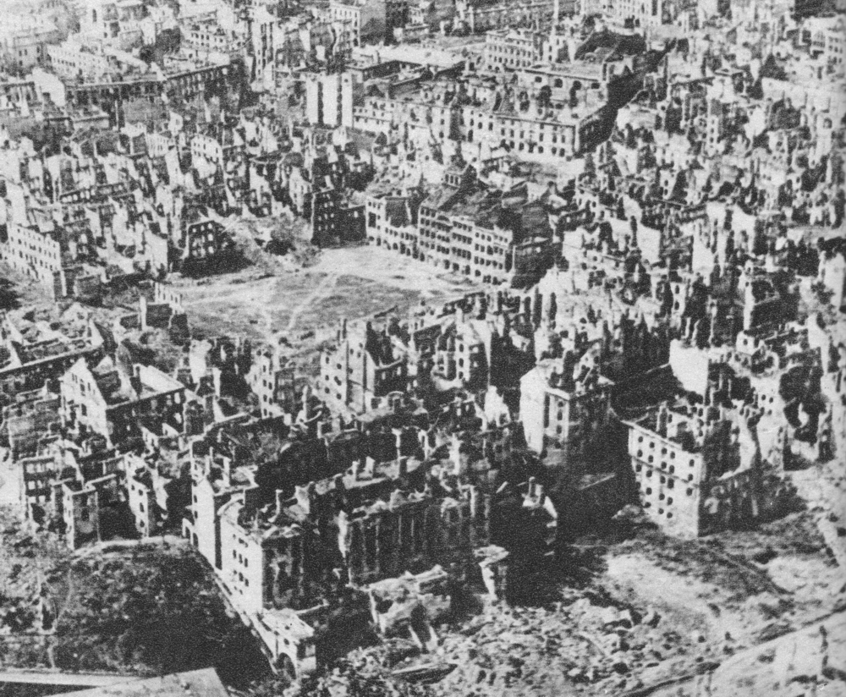
Wo kommen wir her?
Warschau Januar 1945
Stanisław Jankowski, Adolf Ciborowski "Warszawa 1945 i dziś" Wydawnictwo Interpress, Warszawa, 1971, page 66

Slide 16
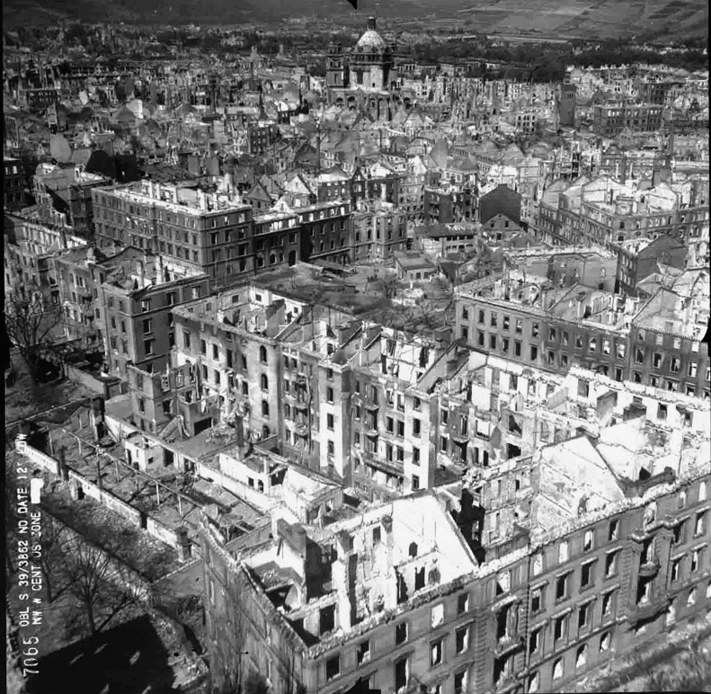
Wo kommen wir her?
Würzburg 4. Nov 1945
www.luftbilddatenbank.de

Slide 17
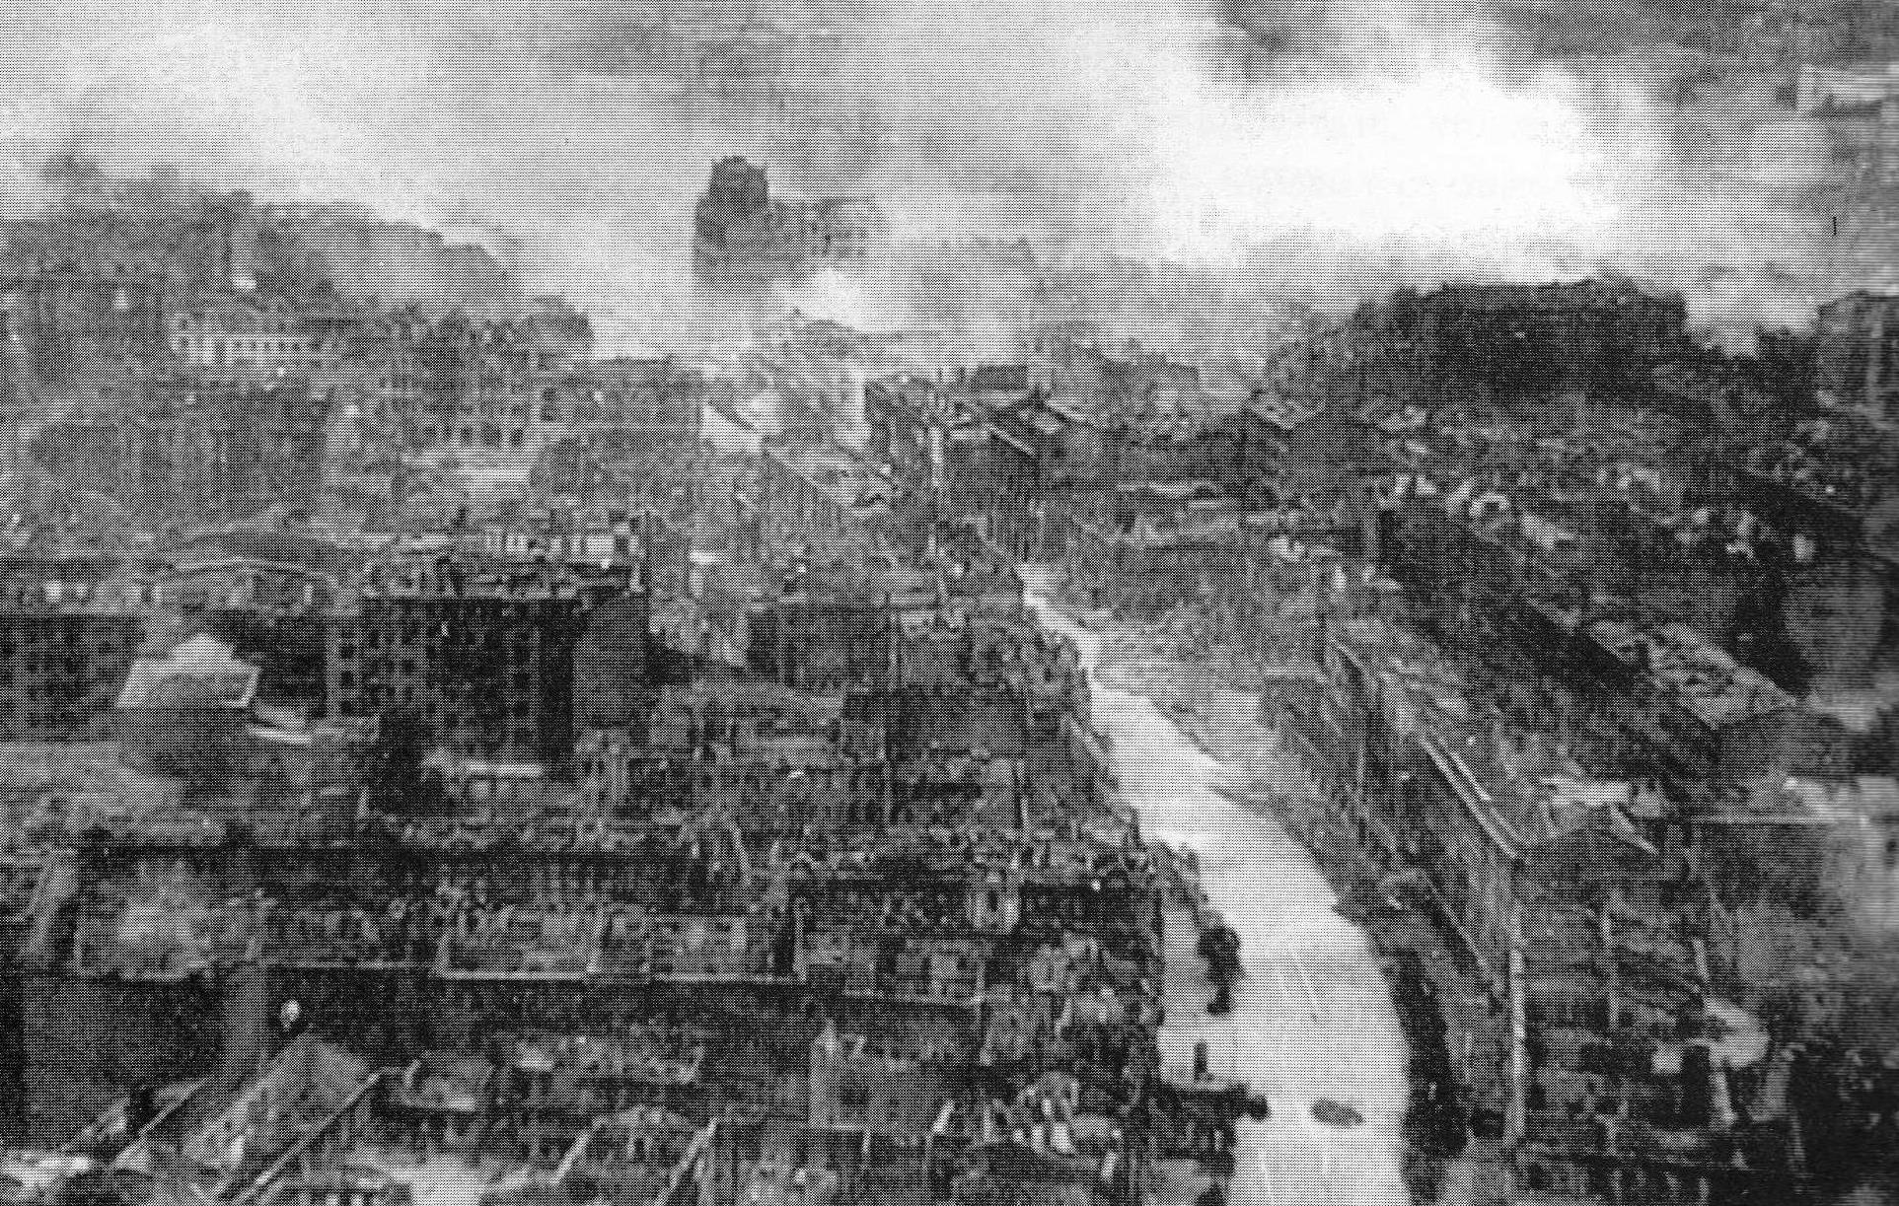
Wo kommen wir her?
Anisimov, Aleksandr (2002) Kyiv and Kyivans, Kurch ISBN 9669612012
Kiew, September 1941

Slide 18



Pläne für eine Nachkriegsordnung in Europa
Morgenthauplan, 1944
Übernahme des Kommunismus
Marshallplan -> Verfolgung einer (West) europäischen Integration
Das Durchsetzen von 3. war Ende des
Zweiten Weltkriegs bei Weitem nicht klar!

Slide 19
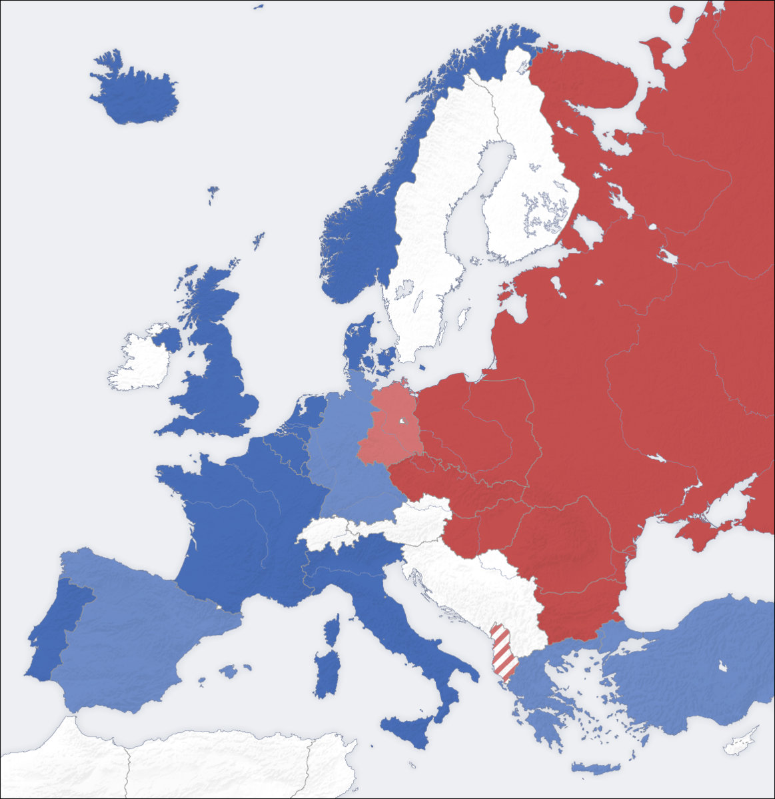
Warschauer Pakt vs NATO
Gründung Warschauer Pakt
1955
Gründung der Nato
1948
Frankreich
Italien
Niederlande
Belgien
Luxemburg
Norwegen
Dänemark
Island
UK
Kanada
USA
Aufstand
CSSR 1968
Albanien
Polen 1980
Rumänien
Bulgarien
Ungarn 1956
DDR 1953
Sowjetunion
1955
1982
1952
1952

Slide 20
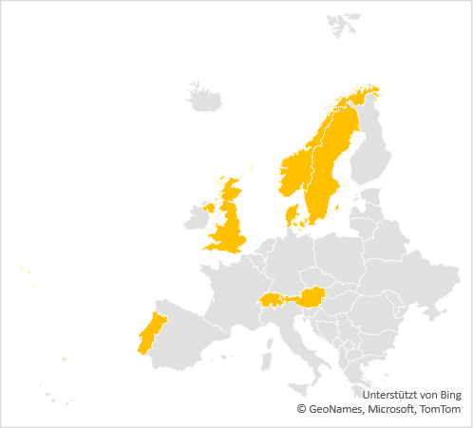
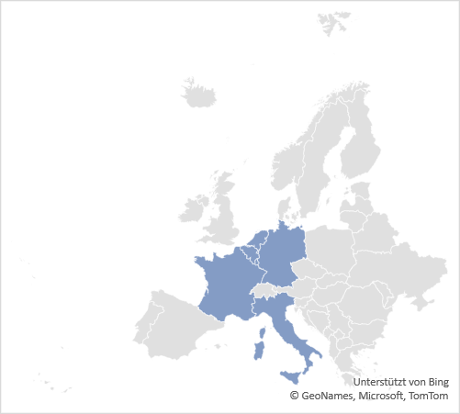
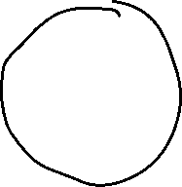
Europäische Einigung
EFTA (1968)
Intergovernementualismus
Montanunion (1951) – EG (1958)
Supranationalität
2 Wege

Slide 21









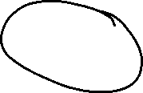



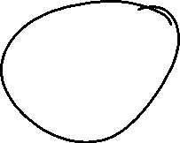

EU

Slide 22
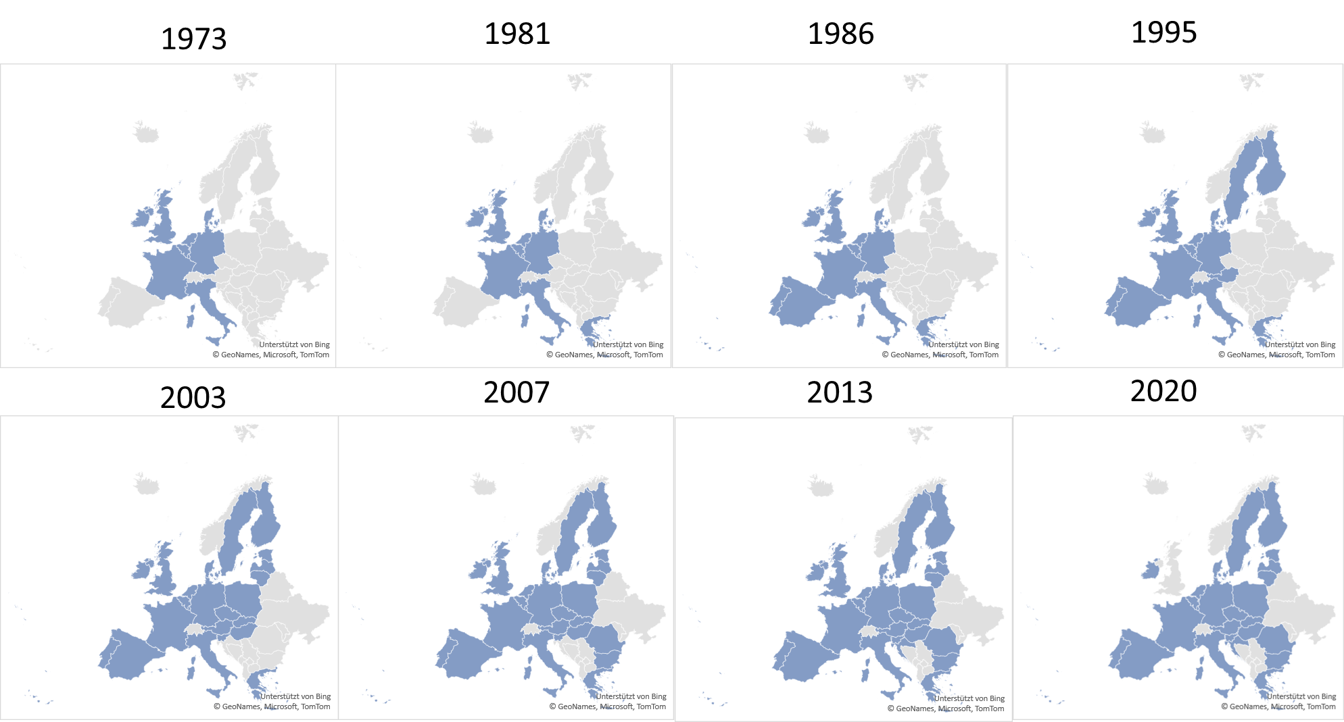
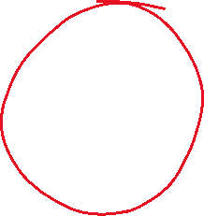
EU

Slide 23













Nato

Slide 24
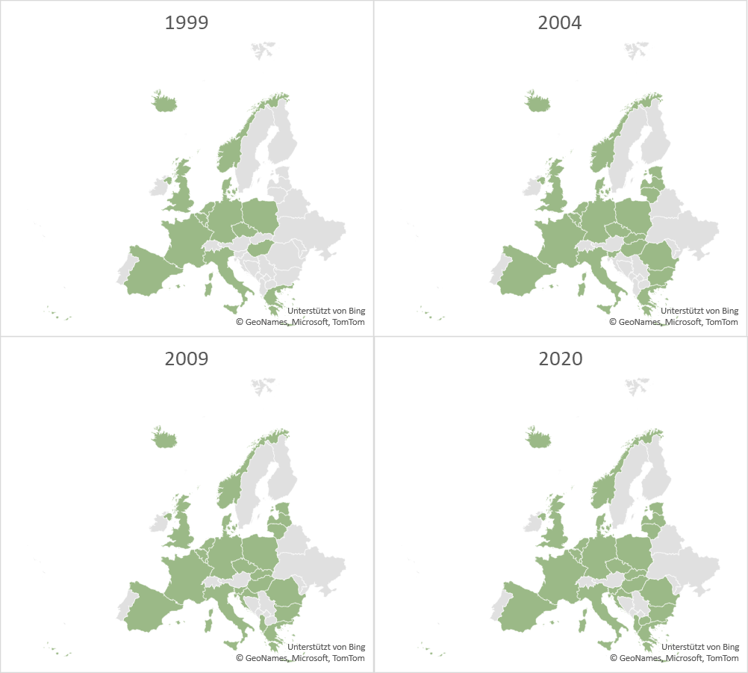

Nato

Slide 25
Warum kommt es zu kollektiven Entscheidungen und Staatenbildung?
Man betrachte 2 Individuen A und B, die zwei Güter tauschen können.
Die neoklassische Theorie sagt unter bestimmten Annahmen über die Präferenzen, dass sich beide durch einen Tausch besser stellen können (bzw. nicht schlechter, falls schon die Anfangsausstattung pareto-effizient war)
Aber häufig gibt es einen Anreiz zu betrügen. Man betrachte folgende Auszahlungsmatrix
Untersuchen Sie die Situation auf Gleichgewichte in reinen Strategien.
Wie nennt man eine solche Situation?
 |  | B
 |  | betrügen | nicht betrügen
A | betrügen | (14,14) | (24,10)
 | nicht betrügen | (12,18) | (20,15)

Slide 26
Warum kommt es zu kollektiven Entscheidungen und Staatenbildung?
Ohne Institutionen bzw. einen Staat oder Gesetze und Regeln stellt sich (14,14) als Gleichgewicht in reinen Strategien ein → beide betrügen → Anarchie
Die Individuen können aber durch Kommunikation erkennen, dass sich beide besser stellen, wenn sie gleichzeitig nicht betrügen (20>14,15>14) → Übergang von der Anarchie zu Regeln (formell oder informell) bzw. Institutionen oder einem Staatswesen
Aber: Kollektive Entscheidungsregeln und Gesetze sind grundsätzlich öffentliche Güter
          damit ergibt sich die Free-rider-Problematik
            und letztlich wieder eine Tendenz zur Anarchie
            Aktuelles Beispiel:
            Protektionismus vs Freihandel

Slide 27
Warum kommt es zu kollektiven Entscheidungen und Staatenbildung?
Nicht immer muss es ein eindeutiges Gleichgewicht geben, bzw. die Möglichkeit zu einem pareto-besseren Zustand.
Man betrachte folgende Situation
Untersuchen Sie die Situation auf Gleichgewichte in reinen Strategien.
Wie nennt man eine solche Situation?
 |  | B
 |  | ausweichen | nicht ausweichen
A | ausweichen | (2,2) | (0,10)
 | nicht ausweichen | (10,0) | (-10,-10)

Slide 28
Warum kommt es zu kollektiven Entscheidungen und Staatenbildung?
Gegeben die Entscheidung des anderen ergeben sich (10,0) und (0,10) als Gleichgewichte
    Instabile Situation! Es bedarf Regeln, um ein eindeutiges Ergebnis zu erhalten
          z.B. Verkehrsregeln „Rechts-vor-Links“ oder „Rechtsverkehr“
Aber: In dieser Situation existiert ein „first-mover-advantage“
          Macht A direkt glaubhaft nicht auszuweichen,
          ist ausweichen die beste Antwort von B
Beispiele:
Handelskonflikt: USA vs China
EU-Austritt: EU vs UK

Slide 29
Der Ausgangskonflikt in der Ukraine
Separatisten vs Ukrainische Regierung
 |  | Ukraine
 |  | Frieden | Krieg
Separatisten | Krieg | (2,2) | (0,10)
 | Frieden | (10,0) | (-10,-10)

Slide 30
Der Folgekonflikt
Putin vs Nato
 |  | Nato
 |  | Rückzug | Hilfe
Putin | Frieden | (2,2) | (0,10)
 | Krieg | (10,0) | (-10,-10)

Slide 31
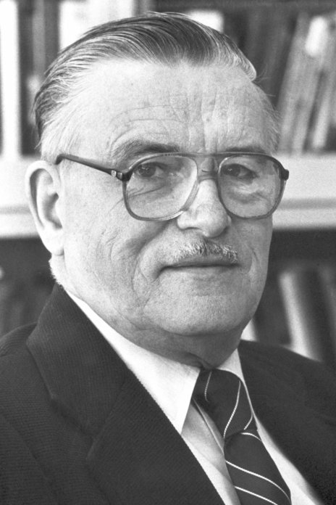
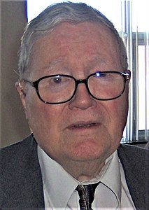
James Buchanan
1919 – 2013
Nobelpreis (1986)
Gordon Tullock
1922 - 2014
Public Choice Theory
Joshua Paquin, Gordon tullock, CC BY-SA 3.0
Nobel Foundation archive
Buchanan, James M. and Tullock, Gordon (1962)The Calculus of Consent – Logical Foundations of Constitutional Democracy, Ann Arbor

Slide 32
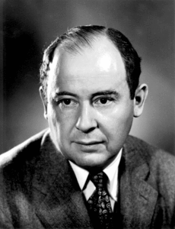
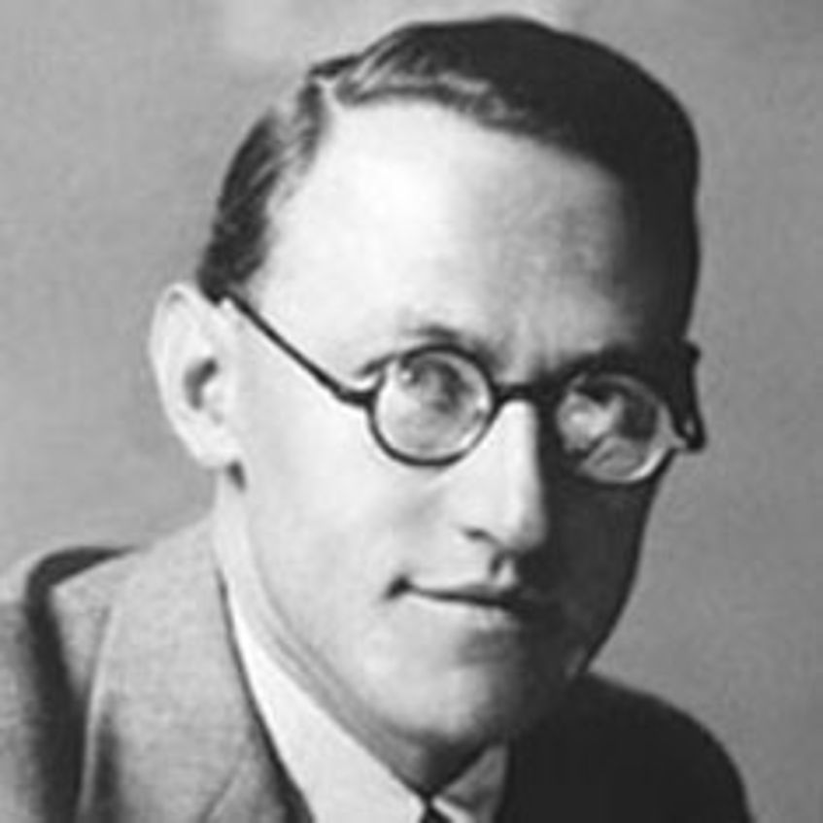
John von Neumann
1903 – 1957
Oskar Morgenstern
1902 - 1977
Game Theory
Joshua Paquin, Gordon tullock, CC BY-SA 3.0
Theory of Games and Economic Behavior (1944) Princeton University Press

Slide 33
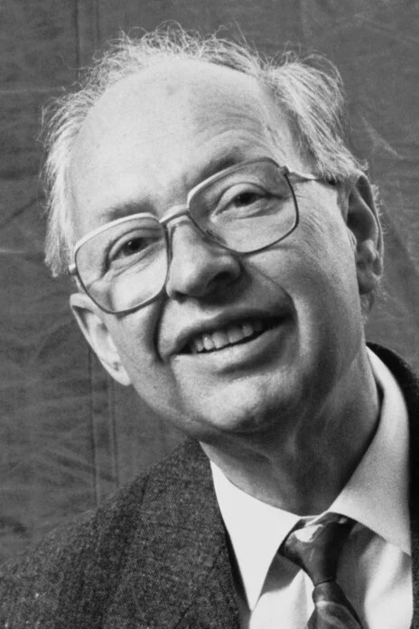
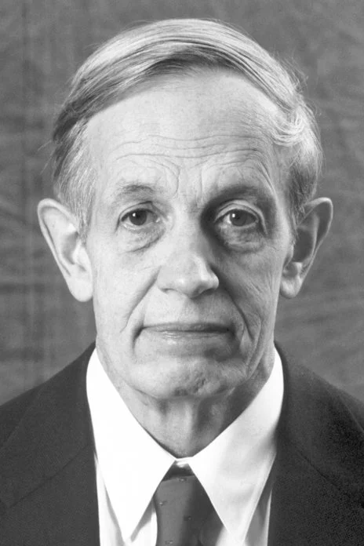
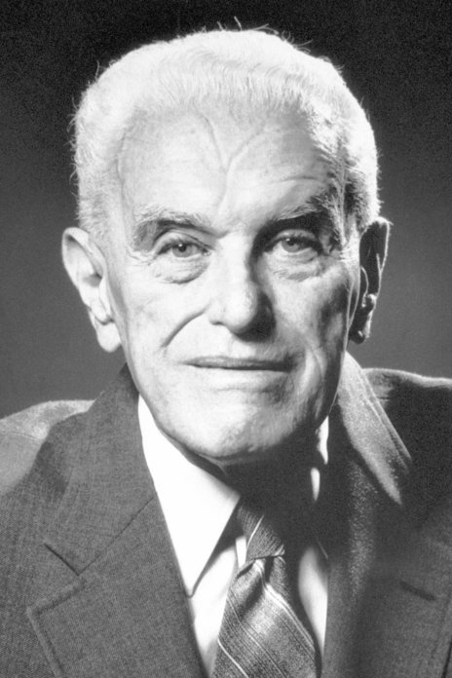
Spieltheorie – Nobelpreis 1994
Reinhard Selten
1930 – 2016
John Nash
1928 – 2015
John Harsanyi
1920 - 2000
Nobel Foundation archive
Nobel Foundation archive
Nobel Foundation archive

